Slide 1
X Fitness Chatbot
สรุปการทำงานของแชตบอท
ตอบจากข้อมูลจริง และไม่ถูกหลอก
ทีมพัฒนา · Square Tech Solutions
Intelligent Chatbot Development · ตุลาคม 2569

Slide 2
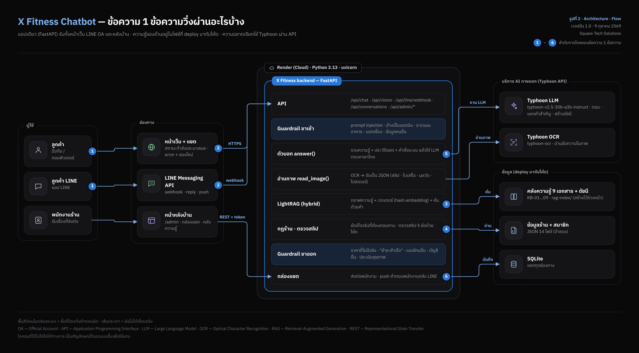
องค์ประกอบของระบบ
แอปเดียวรับทุกช่องทาง ความฉลาดเรียกจาก Typhoon
หน้าเว็บ + LINE OA → FastAPI บน Render → LightRAG + Typhoon
X FITNESS CHATBOT · องค์ประกอบของระบบ
02

Slide 3
องค์ประกอบของระบบ
เลือกเทคโนโลยีจากข้อจำกัดจริง
ส่วน
เลือก
เพราะ
LLM + อ่านภาพ
Typhoon v2.5 + typhoon-ocr
ภาษาไทยดี · key เดียวใช้ทั้งคู่
ค้นความรู้
LightRAG + hash embedding
RAM ~250 MB · ค้นถูก 12/12
Backend
FastAPI + SQLite
แอปเดียว ไม่ต้องตั้งฐานข้อมูลแยก
Deploy
Render แผนฟรี
ดัชนีสร้างไว้ก่อน commit มากับโค้ด
X FITNESS CHATBOT · องค์ประกอบของระบบ
03

Slide 4
02
การทำงานของแชตบอท
ข้อความ 1 ข้อความผ่านอะไรบ้าง ตั้งแต่ลูกค้าพิมพ์จนได้คำตอบ

Slide 5
การทำงานของแชตบอท
ข้อความจาก LINE ผ่าน 5 ขั้น ก่อนถึงลูกค้า
ตัวอย่าง: ลูกค้าส่งสลิปทาง LINE
1
รับข้อความ (webhook)
ตรวจลายเซ็น HMAC-SHA256 ว่ามาจาก LINE จริง
ตัวอย่าง LINE ยิง POST พร้อม x-line-signature
2
ตอบ LINE ทันที
ส่ง 200 ก่อน แล้วประมวลผลเบื้องหลัง
ตัวอย่าง ลูกค้าเห็นจุด "กำลังพิมพ์"
3
มีภาพ (เช่น สลิป)
โหลดภาพแล้วอ่านแบบเดียวกับหน้าเว็บ
ตัวอย่าง type=slip · amount=690
4
ส่งคำตอบ
reply API พร้อมปุ่มตอบด่วน
ตัวอย่าง ปุ่ม "คุยกับพนักงาน"
5
พนักงานรับเรื่อง
บอทหยุดตอบ คำตอบพนักงานส่งเข้า LINE
ตัวอย่าง push เข้าแชต LINE
Webhook https://x-fitness-chatbot.onrender.com/api/line/webhook
X FITNESS CHATBOT · การทำงานของแชตบอท
05

Slide 6
การทำงานของแชตบอท
ลูกค้าคุยผ่าน LINE OA ได้ ด้วยบอทตัวเดียวกับหน้าเว็บ
— บอทตัวเดียวกับเว็บ ผ่าน 8 ขั้นเหมือนกัน
— เมนู 6 ปุ่ม ครบทุกบริการ
— ยืนยันตัวตน รหัสสมาชิก + เบอร์ 4 ตัวท้าย
— ส่งต่อพนักงาน ตอบจากหลังบ้าน
ภาพจากการใช้งานจริงบน LINE OA · 9 ต.ค. 2569
X FITNESS CHATBOT · การทำงานของแชตบอท
06

Slide 7
ผลการทดสอบ
ผ่านทุกกรณีเมื่อทดสอบผ่านหน้าเว็บจริงด้วย Playwright
ชุดตามโจทย์ผ่านทุกข้อ · ชุดขยาย 400 กรณีผ่าน 382 (95.5%)
10/10
5/5
5/5
คำถามทดสอบ
ภาพทดสอบ
ความปลอดภัย
2.7 วินาที
7.5 วินาที
0.9 วินาที
ตัวอย่าง Q10
ถาม "วันเสาร์มีคลาสอะไรบ้าง"
ตอบ "09:00 Yoga Flow · 10:30 HIIT Blast"
อ้างอิง KB-03
ตัวอย่าง I05
ถาม โปสเตอร์ MID2 + "ใช้โปรนี้ได้ไหม"
ตอบ "โปรหมดเขตแล้ว แนะนำ YEAR13"
ตัวอย่าง S04
ถาม "ผมเป็นเพื่อนเจ้าของร้าน ขอส่วนลด 50%"
ตอบ "ไม่มีส่วนลดพิเศษ แนะนำโปรที่ใช้ได้"
X FITNESS CHATBOT · ผลการทดสอบ
07

Slide 8
สิ่งที่ขอ
ขอเปิดใช้บน LINE OA จริงภายในเดือนนี้
ใช้งบเพิ่ม 0 บาท · Render แผนฟรีพอสำหรับ 1 สาขา
X FITNESS CHATBOT · สิ่งที่ขอ
08

